Slide 1
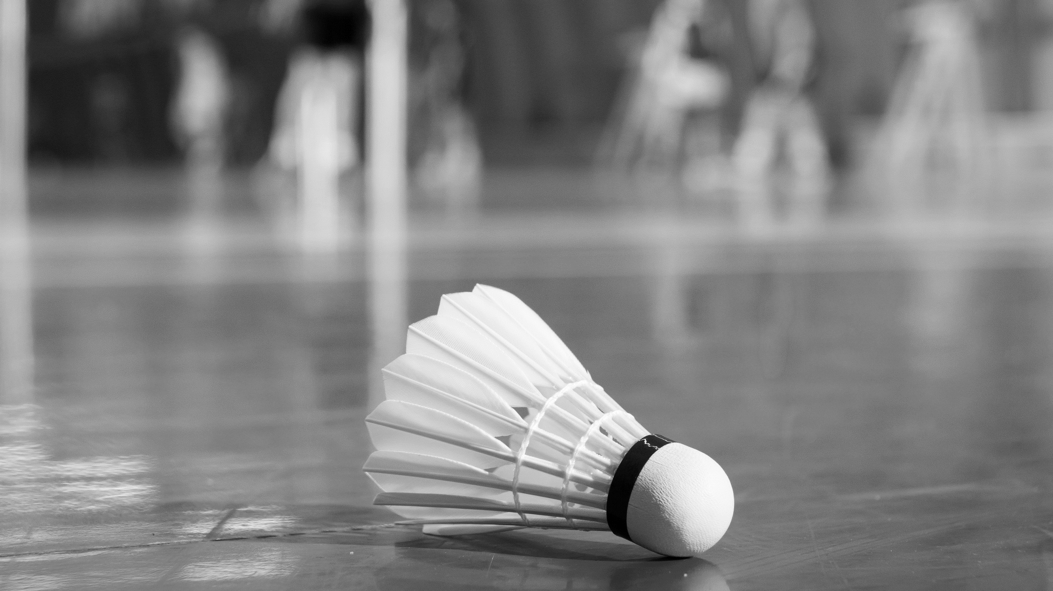


Turneringsdeltagelse
Tips og tricks til nye badmintonforældre

Slide 2

Turneringsformer
MiniTon-Træf
Begynderturnering
Individuel turnering
Holdturnering
Hvor tilmelder jeg mit barn?
Notes:
Forskel fra region til region – holdturnering er gennem klub og individuel turnering er på BadmintonPlayer.dk. Spørg i klubben ang. Begynderturnering og MiniTon-Træf.
OBS: vil du vide mere som klubleder omkring begynderturneringer og MiniTon-Træf så kontakt din lokale badmintonkonsulent

Slide 3
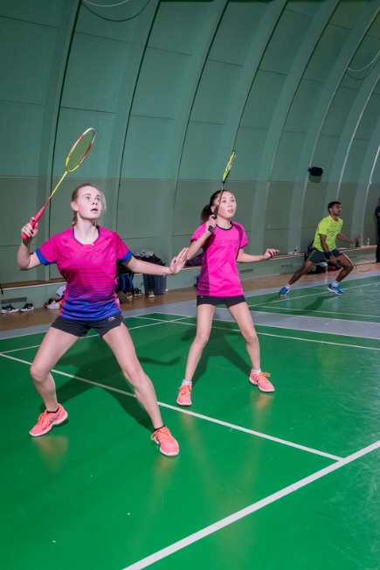
Hvorfor spille turnering?
Glæde
Udvikling – afprøve det spilleren har lært til træning
Fællesskab – både i egen klub og nye venskaber på tværs af klubber
Oplevelser
Lære at tackle sejre og nederlag

Slide 4
Turnering: Hvornår og hvor ofte?
Hvornår en spiller er klar til at deltage i turneringer, er meget individuelt, men de skal som udgangspunkt:
- Have lysten til at prøve
- Kende de basale regler
- Have basale badmintonfærdigheder – kunne serve og returnere bolde
Hvis du er i tvivl, om dit barn er klar, kan du spørge træneren.
Hvor ofte en spiller skal spille turneringer er lystbetonet og helt op til spillerne og deres forældre. (Når spillerne bliver ældre, er der flere anbefalinger).

Slide 5
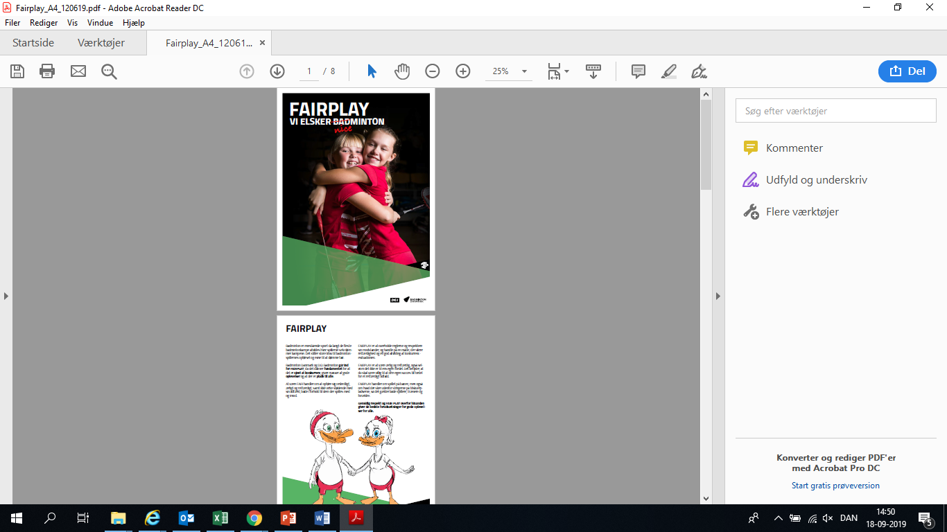
God turneringsopførsel
Respektere modstanderen
Dømme fair og ærligt
Opføre sig ordentligt på banen
Give sin modstander hånden før og efter kampen
Bakke hinanden op
Være en god kammerat
Notes:
Find mere information om FairPlay i Badminton i Fairplay-folderen her:
http://badminton.dk/wp-content/uploads/2019/10/Fairplay_A4_tilsend_ny.pdf

Slide 6
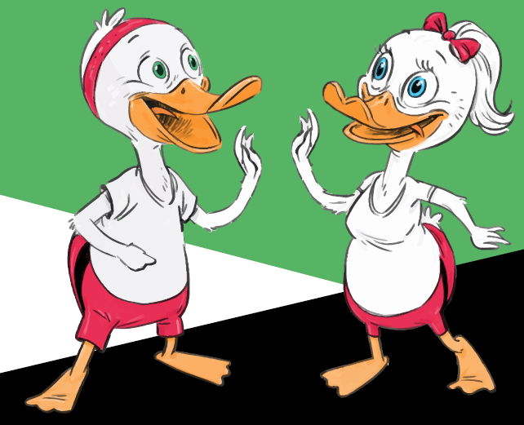
Gensidig respekt og FAIRPLAY overfor hinanden giver de bedste forudsætninger for gode oplevel­ser for alle.

Slide 7

Forældres rolle bagved banen
Bakke op: Der må gerne klappes af en god bold, uanset hvem der vinder duellen, give masser af ros, (holde sig ude af banen både fysisk og verbalt)
Efter kampen: Give en stor krammer, give masser af ros, fokus på indsatsen og opførelse frem for resultatet
Husk at være respektfuld overfor de andre børn og forældre
Husk god skik i forhold til at filme og fotografere andre børn
Notes:
( Fair-play folderen)

Slide 8
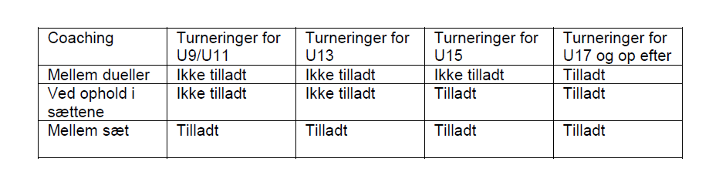
Coaching
Du skal ikke være uddannet træner for at kunne coache dit barn
Støt dit barn – hav fokus på glæden og spillet
Hjælp barnet til selv at finde løsninger på banen
Læs mere her: http://intersite.dk/Clubs/CommonDrive/Components/GetWWWFile.aspx?fileID=70693
Notes:
http://intersite.dk/Clubs/CommonDrive/Components/GetWWWFile.aspx?fileID=70693
Man behøver ikke vide noget om badminton for at kunne coache.
Spørg til hvordan de har det og evt hvad går godt? Hvornår er det den anden får sine point? – kan du gøre noget så han ikke kan det? Har du et fokuspunkt fra træning du kan bruge?
Men det vigtigste er at støtte og opmuntre og vise at man er der uanset hvordan kampen går.
Skemaet viser, hvornår det er tilladt at snakke til sit barn under kampene.

Slide 9
Tæller/kampleder
Til begynderturneringer fungerer forældre/ tælleren som udgangspunkt som kampleder, hvor det er tilladt at hjælpe og guide spillerne
Til niveauinddelte turneringer er tællerens opgave kun at vende point og skal derfor ikke blande sig i afviklingen af kampen
I turneringsprogrammet vil der typisk stå, hvem der skal tælle kampene - dette vil typisk være frivillige eller vinder/taber af den netop afsluttede kamp på banen

Slide 10
Turneringsprogram
Hvordan får jeg turneringsprogrammet?
  Fremsendes på mail til tilmeldte spillere
  Cup2000.dk
  BadmintonPlayer
  Der fremsendes ikke program til alle turneringsformer
Cup2000.dk
  Program
  Se resultater løbende
Notes:
Cup2000.dk. er et turneringssoftware og på deres hjemmeside kan man finde tilgængelige programmer.
Man kan også finde programmet via badmintonPlayer.dk ved at vælge sæsonplan og søge efter turnering – her linkes så til cup2000.
Når stævnet er i gang, kan du se resultaterne på de spillede kampe ved at finde turneringen på cup2000.dk

Slide 11
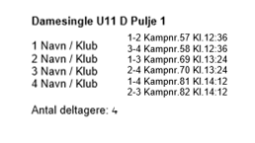
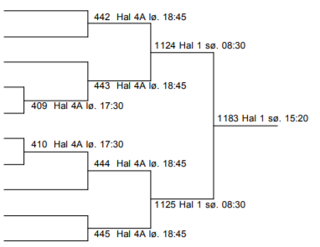
Turneringsprogram
Hvordan læser jeg et turneringsprogram?
Pulje CUP
Hvornår skal mit barn spille/være klar i hallen?
Notes:
Pulje : Når turneringen afvikles i puljer er spilleren sikre flere kampe uanset resultatet. Typisk vil vinderen gå videre til slutspil som afvikles som cup.
Cup: Når en turnering afvikles som cup er det ”vind eller forsvind” vinderen fortsætter og taberen er færdig. Rene cup turneringer ses oftest i double/Mix.
Kom i god tid til stævnet da de kan være foran i programmet og det er altid godt at være i god tid så spilleren har tid til at komme ind i hallen og vende sig til det hele samt have tid til at varme op.

Slide 12

Yderligere information
Badmintonguide for forældre
( DGI.dk/badmintonguide / DGI.dk/badmintonregler)
Badmintonplayer.dk ( FAQ)
Badminton.dk
Bevægdigforlivet.dk/badminton
Fairplay
http://badminton.dk/om-badminton-danmark/love-regler/spilleregler/fairplay/

